Slide 1
SÉANCE A1 · MODULE 1
Excusez-moi, je cherche…
Aborder quelqu'un dans la rue et dire où on veut aller. Deux phrases suffisent pour ne plus jamais rester bloqué.
75 minutes · Prendre l'autobus
Notes:
Première séance du module. Commencer par une question au groupe, dans la langue qu'on peut : « Vous êtes-vous déjà perdu ici ? » Presque tout le monde lèvera la main. C'est le sujet du module.

Slide 2
OBJECTIFS DE LA SÉANCE
À la fin, je serai capable de…
1
aborder poliment une personne inconnue ;
2
dire où on veut aller ;
3
demander si c'est loin ;
4
employer « à la », « au », « à l' ».
A1 · Prendre l'autobus
2
Notes:
Lire les objectifs à voix haute. Y revenir au billet de sortie.

Slide 3
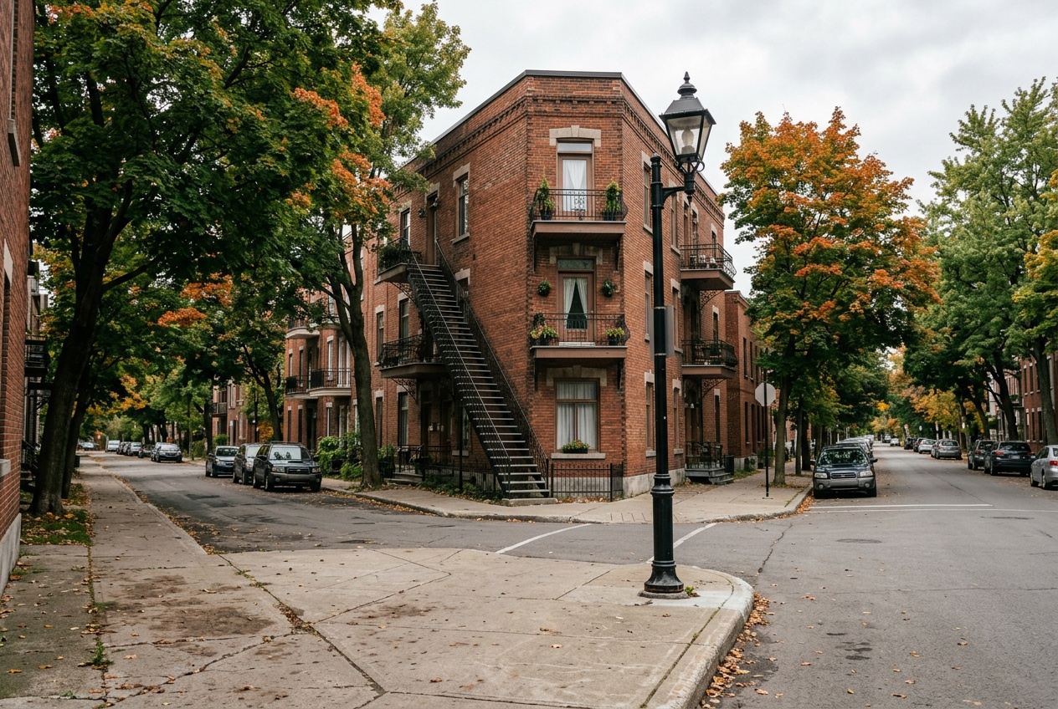
OBSERVATION
Où sommes-nous, et que cherche-t-on ?
Que voit-on sur cette photo ?
Comment s'appelle cet endroit, où deux rues se rencontrent ?
Que fait-on quand on ne sait pas où aller ?
À qui peut-on demander ?
A1 · Prendre l'autobus
3
Notes:
Laisser répondre dans la langue qu'on peut. Amener le mot « le coin » sans le forcer : il reviendra tout le module.

Slide 4
DIALOGUE · 1 DE 2
Où est la bibliothèque ?
Écoutez deux fois avant de lire.
HASSAN
Excusez-moi, madame. Je cherche la bibliothèque.
MARIE-JOSÉE
La bibliothèque ? Elle est sur la rue Bélanger.
HASSAN
C'est loin d'ici ?
MARIE-JOSÉE
Non, dix minutes à pied. Vous continuez tout droit.
A1 · Prendre l'autobus
4
Notes:
Faire écouter deux fois, diapositive masquée. Puis afficher et faire répéter réplique par réplique, en chœur. Insister sur « Excusez-moi » : c'est le mot qui ouvre la porte.

Slide 5
DIALOGUE · 2 DE 2
Et après ?
HASSAN
Tout droit… et après ?
MARIE-JOSÉE
Après le feu, vous tournez à droite. C'est au coin.
HASSAN
Après le feu, à droite. Merci beaucoup.
MARIE-JOSÉE
Bonne journée !
A1 · Prendre l'autobus
5
Notes:
Faire remarquer ce que Hassan fait à la dernière réplique : il redit ce qu'il a compris. C'est le cœur du module, et on y reviendra en B2.

Slide 6
ANALYSE
Deux phrases pour aborder
CE QU'ON DIT
À QUOI ÇA SERT
Excusez-moi, madame.
on ouvre poliment
Je cherche la bibliothèque.
on dit où on va
C'est loin d'ici ?
on sait s'il faut marcher
« Monsieur » ou « madame » après « excusez-moi » : c'est plus poli, et c'est ce que tout le monde dit ici.
A1 · Prendre l'autobus
6
Notes:
Diapositive à photographier. Faire dire les trois phrases par chaque élève, une fois, sans correction.

Slide 7
JE VAIS À LA, AU, À L'
Le même petit mot, trois formes.
à la bibliothèque (féminin) · au parc (masculin) · à l'école (voyelle). « À le » n'existe pas : les deux mots se collent toujours et donnent au.
A1 · Prendre l'autobus
7
Notes:
Diapositive à photographier. Ne pas chercher à faire mémoriser le genre de tous les noms : donner les cinq lieux du quartier que le groupe fréquente vraiment, et s'en tenir là.

Slide 8
LES LIEUX DU QUARTIER
Cinq lieux, cinq formes
à la
au
à l'
la bibliothèque, la pharmacie, la banque, la clinique
le parc, le marché, le CLSC, le dépanneur
l'école, l'hôpital, l'épicerie, l'arrêt
A1 · Prendre l'autobus
8
Notes:
Diapositive à photographier. Faire ajouter par le groupe deux lieux du quartier réel, et les classer ensemble dans la bonne colonne.

Slide 9
COMPRÉHENSION
Vrai ou faux ?
Répondez d'après le dialogue.
1
Hassan cherche la bibliothèque.
2
La bibliothèque est sur la rue Bélanger.
3
C'est à une heure de marche.
4
Il faut tourner à gauche après le feu.
A1 · Prendre l'autobus
9
Notes:
Quatre énoncés seulement. Les faire d'abord à l'oral, en groupe, avant de les faire écrire.

Slide 10
CORRECTION
Vrai ou faux ?
Correction — on lit la réponse, on ne commente pas l'erreur.
1
Hassan cherche la bibliothèque. » vrai
2
La bibliothèque est sur la rue Bélanger. » vrai
3
C'est à une heure de marche. » faux — dix minutes à pied
4
Il faut tourner à gauche après le feu. » faux — à droite
A1 · Prendre l'autobus
10
Notes:
Corriger en groupe. Donner la bonne réponse, sans revenir sur qui s'est trompé.

Slide 11
PRATIQUE · À DEUX
Demandez votre chemin
Deux par deux, trois fois avec trois personnes différentes.
1
Étape 1
2
Étape 2
3
Étape 3
4
Étape 4
A1 · Prendre l'autobus
11
Notes:
Vingt minutes. Circuler, écouter, ne corriger que ce qui empêche de comprendre. Le genre des noms viendra plus tard.

Slide 12
BILLET DE SORTIE
Écrivez trois lieux de votre quartier, avec « je vais ».
Je vais à la pharmacie.
Je vais au parc.
Je vais à l'école.
A1 · Prendre l'autobus
A1 · Prendre l'autobus
12
Notes:
Devoir court. Demander d'écrire des lieux où ils vont vraiment : c'est ce qui fait retenir la forme.

